Slide 1
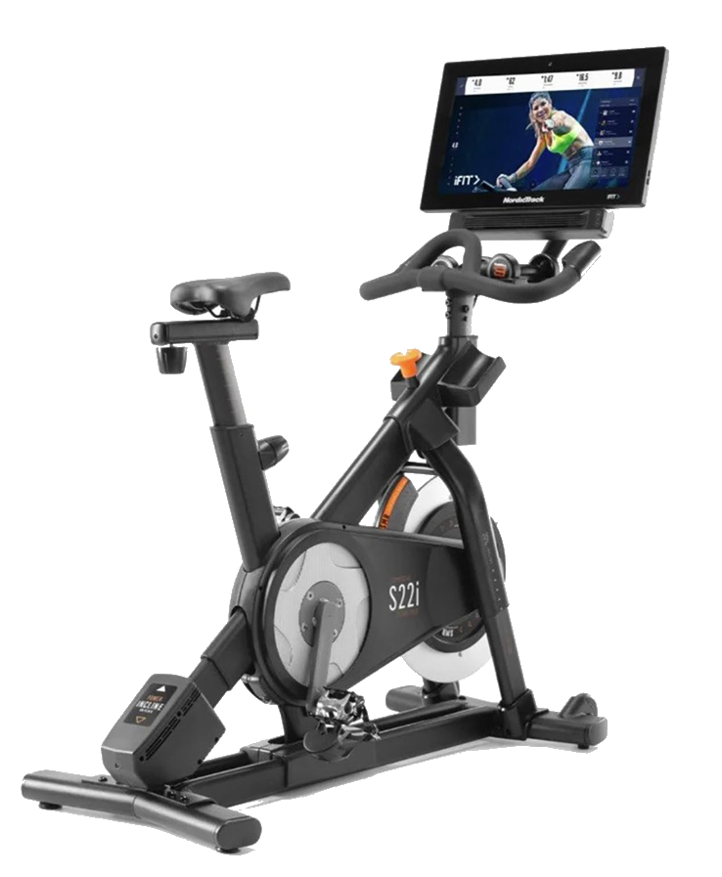
Smartbike
Antje Eechaute, Laura Wittevrongel,
Benjamin Vierstraete & Wolf Nemegeer
Notes:
Wolf

Slide 2

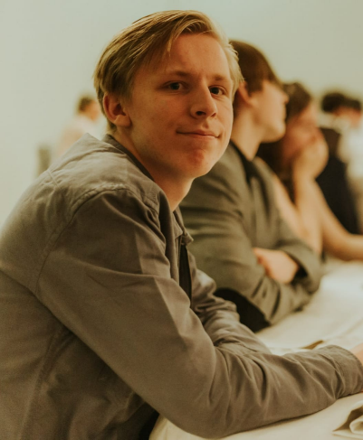
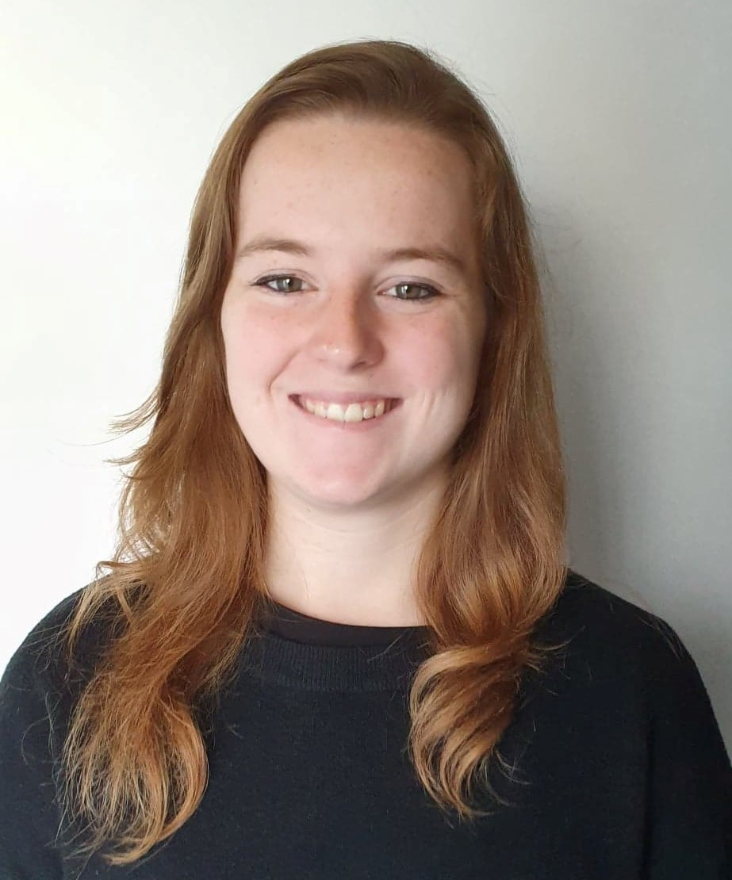
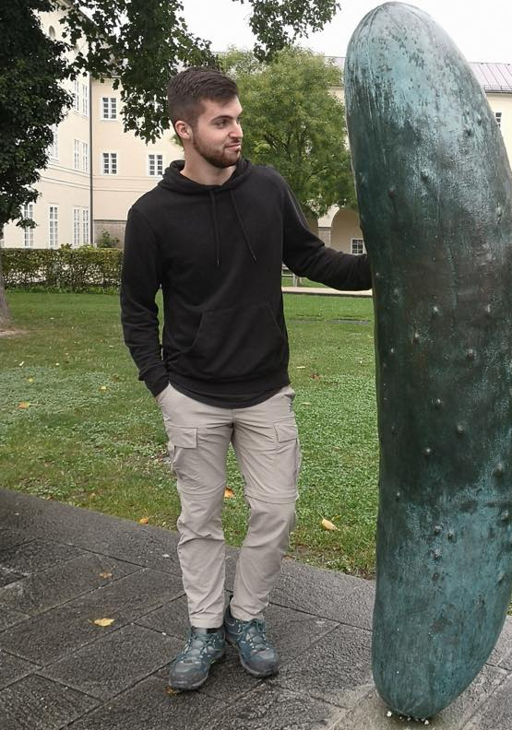
Rolverdeling
Antje Eechaute Scrum master
Wolf Nemegeer Backend
Laura Wittevrongel Frontend
Benjamin Vierstraete
Backend
Notes:
Wolf

Slide 3
Project omschrijving
Spel
1-2-3-piano
Overloop
hillclimb
Video’s
Omgevingsbeelden
met muziek of luisterboek
Scores
Spel → tijd
Video → afgelegde afstand
Notes:
Antje

Slide 4
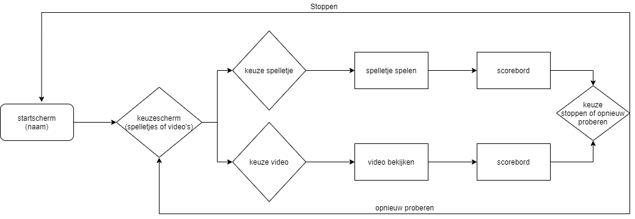
Flow
Notes:
Antje

Slide 5
Technische oplossing
Design:
Ontwerp – Adobe XD
Realisatie App – Xamarin
Realisatie Games – Xamarin
Icons, Logo – Adobe Ilustrator
Notes:
Laura

Slide 6
Code
Programmeertaal:
C# (Alles in het Engels van commentaar)
Classes:
Bluetooth
Sensor
Meerdere voor de games
...
Notes:
Laura

Slide 7
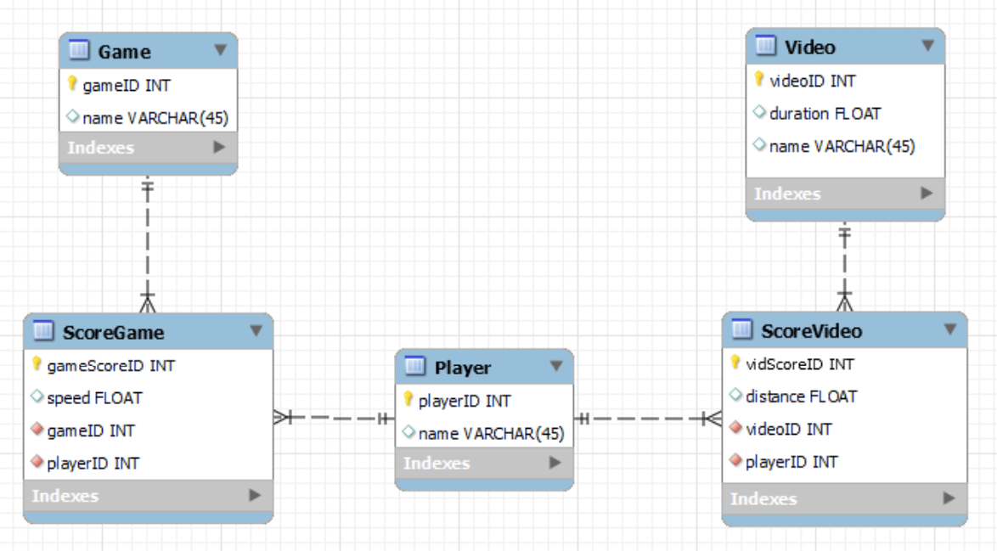
Database
Azure
SQL
Schema
Notes:
Benjamin

Slide 8
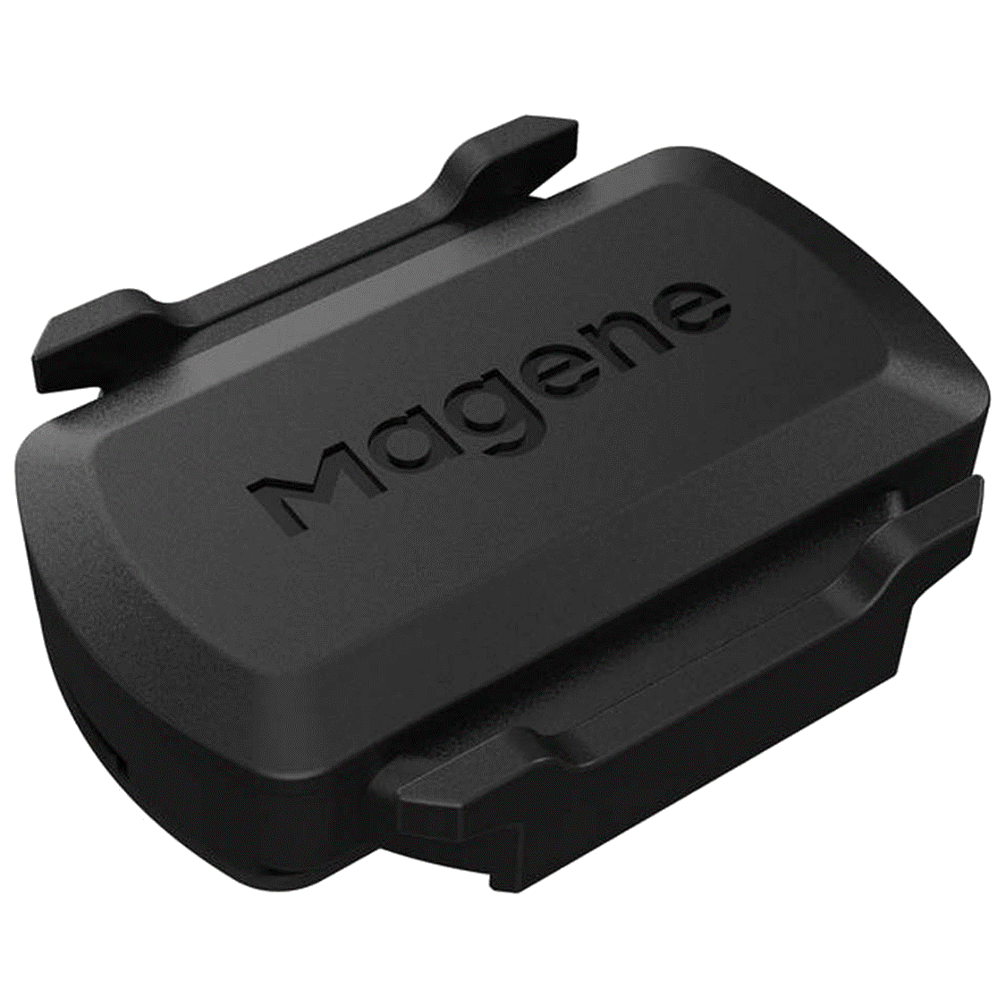
Sensor
Magene S3+
Cadence and speed sensor
Connectie via Bluetooth
Notes:
Benjamin

Slide 9
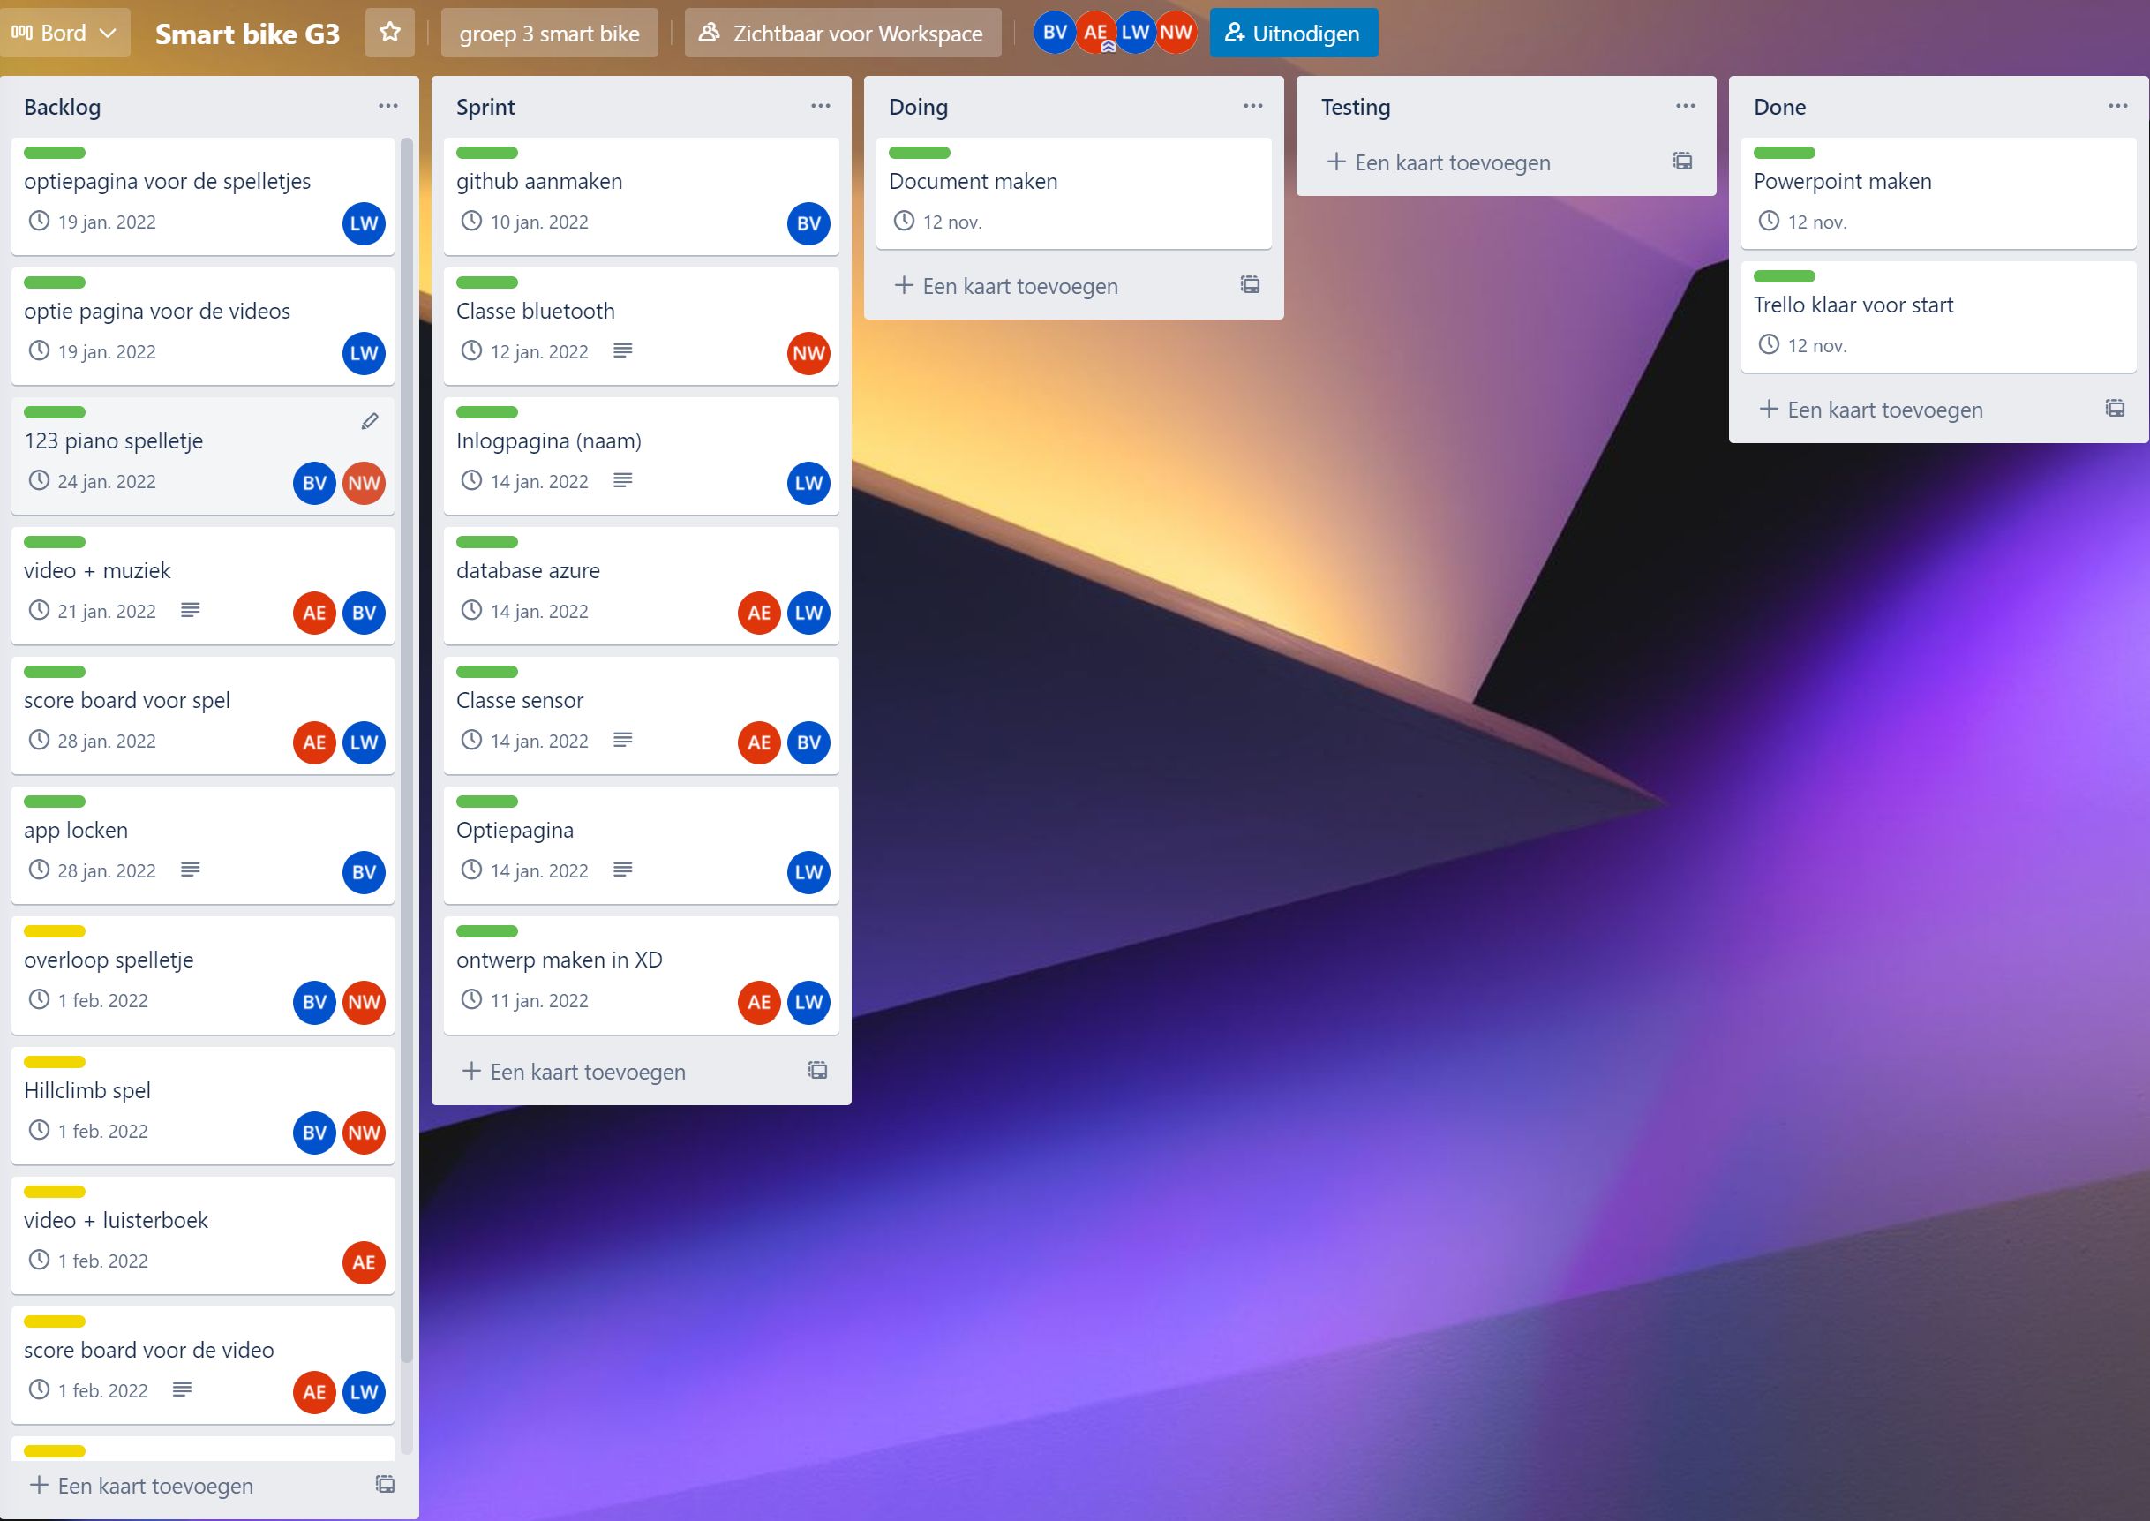
Trello
https://trello.com/invite/b/Cz8b6Xtc/c89134943d3872087885ad0abeb9621a/smart-bike
Notes:
Wolf

